Slide 1
«Организация профилактической работы в образовательной организации»
Государственное областное бюджетное учреждение
«Новгородский областной центр
психолого-педагогической,
медицинской и социальной помощи»
Крайнева Ирина Владимировна, заведующий отделом сопровождения детей подростков школьного возраста ГОБУ НОЦППМС

Slide 2
Профилактика суицидального поведения обучающихся
Раннее выявление обучающихся группы риска по вероятности проявлений рискового (аддиктивого) поведения, находящихся в состоянии дезадаптации, эмоционального неблагополучия:
социально-психологическое тестирование обучающихся (СПТ)
ГОБУ НОЦППМС
Notes:
2

Slide 3
ПЕРЕЧЕНЬ ЗАКОНОДАТЕЛЬНЫХ И НОРМАТИВНЫХ ПРАВОВЫХ АКТОВ, РЕГУЛИРУЮЩИХ ПРОФИЛАКТИКУ СУИЦИДАЛЬНОГО ПОВЕДЕНИЯ ОБУЧАЮЩИХСЯ
Конституция Российской Федерации;
Федеральный закон от 29 декабря 2012 г. N 273-ФЗ "Об образовании в Российской Федерации";
Федеральный закон от 24 июля 1998 г. N 124-ФЗ "Об основных гарантиях прав ребенка в Российской Федерации";
Федеральный закон от 24 июня 1999 г. N 120-ФЗ "Об основах системы профилактики безнадзорности и правонарушений несовершеннолетних";
Федеральный закон от 29 декабря 2010 г. N 436-ФЗ "О защите детей от информации, причиняющей вред их здоровью и развитию";
Указ Президента Российской Федерации от 7 мая 2018 г. 2018 года N 204 "О национальных целях и стратегических задачах развития Российской Федерации на период до 2024 года";
Распоряжение Правительства Российской Федерации от 29 мая 2015 г. N 996-р "Об утверждении Стратегии развития воспитания в Российской Федерации на период до 2025 года"
ГОБУ НОЦППМС
Notes:
3

Slide 4
ПЕРЕЧЕНЬ ЗАКОНОДАТЕЛЬНЫХ И НОРМАТИВНЫХ ПРАВОВЫХ АКТОВ, РЕГУЛИРУЮЩИХ ПРОФИЛАКТИКУ СУИЦИДАЛЬНОГО ПОВЕДЕНИЯ ОБУЧАЮЩИХСЯ
Приказ министерства образования Новгородской области
от 22.04.2022 г. №542 «Об организации работы по профилактике суицидального поведения обучающихся образовательных организаций», регламентирующий действия образовательных организаций области в направлении профилактики случаев суицидов среди несовершеннолетних, утверждён план мероприятий, направленный на профилактику суицидального поведения обучающихся образовательных организаций
ГОБУ НОЦППМС
Notes:
4

Slide 5
Профилактика суицидального поведения
Укрепление психического здоровья учителей и других работников образовательных организаций
Укрепление самоуважения и положительной самооценки обучающихся
Поощрение выражения эмоций и чувств
Информирование о возможностях оказания помощи
ГОБУ НОЦППМС
Notes:
5

Slide 6
Профилактика суицидального поведения в образовательных организациях
Работа с обучающимися и их родителями (законными представителями)
Организация своевременного выявления детей, относящихся к группе риска:
- Проведение социально-психологического тестирования обучающихся, направленного на раннее выявление незаконного потребления наркотических средств и психотропных веществ;
- Проведение психолого-педагогического обследования «Определение уровня социализации обучающихся 8-х, 10-х классов, определение предпосылок формирования социализации обучающихся 4-х, 6-х классов;
Организация и проведение с обучающимися профилактических мероприятий, направленных на формирование у них позитивного мышления, принципов здорового образа жизни, предупреждение суицидального поведения;
ГОБУ НОЦППМС
Notes:
6

Slide 7
Профилактика суицидального поведения в образовательных организациях
Работа с обучающимися и их родителями (законными представителями)
Организация и проведение классных часов и бесед с обучающимися на
тему кибербезопасности, в том числе по вопросам безопасности в социальных сетях;
Организация и проведение для обучающихся тренингов, круглых столов, мероприятий, являющихся альтернативными отклоняющемуся поведению (экскурсии, творческие проекты, конкурсы и другое), направленных на
профилактику суицидальных поведения;
Проведение тематических собраний для родителей (законных представителей) по вопросам эмоционального неблагополучия, суицидальных намерений детей и подростков
ГОБУ НОЦППМС
Notes:
7

Slide 8
Профилактика суицидального поведения в образовательных организациях
Информационная и организационно-методическая работа
Распространение памяток по профилактике суицидов среди обучающихся и их родителей (законных представителей);
Размещение информации о работе телефонов доверия, служб, способных оказать помощь в сложной ситуации, на стендах и официальных сайтах образовательных организаций.
Работа с педагогическими работниками
Проведение семинаров по вопросам профилактики эмоционального неблагополучия, суицидальных намерений у детей и подростков, на которых рассматриваются проблемы суицидов среди подростков, мотивы и особенности суицидального поведения, факторы суицидального риска, признаки эмоционального неблагополучия.
ГОБУ НОЦППМС
Notes:
8

Slide 9
Направления работы с родителями по профилактике суицида
1. Систематическое разностороннее педагогическое просвещение родителей о:
- психологических особенностях подросткового и юношеского возраста
- особенностях поведения подростка с суицидальными намерениями
- создании безопасной атмосферы в семье
- имеющихся психологических службах
2. Привлечение родителей к активному участию в учебно-воспитательном процессе
ГОБУ НОЦППМС
Notes:
9

Slide 10
Что делать, если педагог заметил у обучающегося признаки самоповреждающего поведения?
1. Информирование администрации образовательной организации
2. Информирование родителей
3. Направление обучающегося (его семью) к педагогу-психологу ОО (ППМС-центр) с целью оценки актуального психологического состояния, оценки риска суицидального поведения
4. Направление обучающегося (его семью) к врачу-психиатру
5. Индивидуальное психолого-педагогическое сопровождение обучающегося
ГОБУ НОЦППМС
Notes:
10

Slide 11
Социально-психологическое тестирование обучающихся (СПТ)
Единая методика СПТ разработана в соответствии с поручением ГАК (протокол от 11.12.2017 г. №35)
С 2019-2020 учебного года Единая Методика является обязательной для образовательных организаций всех субъектов РФ
Не может быть использована для формулировка заключения о наркотической или иной зависимости обучающегося
По результатам СПТ обучающегося можно отнести к одной из 4 групп:
Обучающиеся с низкой вероятностью проявлений рискового/аддиктивного поведения
Обучающиеся со средней вероятностью проявлений рискового/аддиктивного поведения
Обучающиеся с высокой вероятностью проявлений рискового/аддиктивного поведения
Обучающиеся с высочайшей вероятностью проявлений рискового/аддиктивного поведения

Slide 12
Факторы риска и факторы защиты
Факторы РИСКА
потребность в одобрении
подверженность влиянию группы
принятие асоциальных установок социума
склонность к делинквентности
склонность к риску (опасности)
импульсивность
тревожность
фрустрация
Факторы ЗАЩИТЫ
принятие родителями
принятие одноклассниками
социальная активность
самоконтроль поведения
самоэффективность
адаптированность к нормам
дружелюбие
ГОБУ НОЦППМС
Notes:
12

Slide 13
Результаты проведения СПТ в 2022/2023 учебном году
2022 г. - 7601 обучающихся (28,5%)
2021 г. - 7747 обучающихся (29,7%)
Выявлена повышенная вероятность вовлечения в аддиктивное/зависимое поведение
Муниципальные общеобразовательные организации
2022 г. - 5768 обучающихся (29,95%)
2021 г. - 5831 обучающихся (30,8%)
Государственные общеобразовательные организации
2022 г. - 86 обучающихся (23,82%)
2021 г. - 96 обучающихся (26%)
СПО
2022 г. - 1747 обучающихся (24,89%)
2021 г. - 1820 обучающихся (26,8%)
ГОБУ НОЦППМС
Notes:
13

Slide 14
Направления работы специалистов на этапе выявления обучающихся с отклоняющимся поведением
Социальный педагог
Педагог-психолог
психологическая диагностика обучающегося: тип акцентуации характера, уровень тревожности и агрессивности, адекватность самооценки и уровня притязаний, ценностные ориентации, характер мотивации подростка, статус в группе сверстников и др.;
проведение психологической диагностики семьи обучающегося;
индивидуальные и групповые мероприятия в соответствии с профилем обучающегося: консультирование, коррекция, профилактика;
консультирование родителей обучающегося группы риска;
взаимодействие с психологическими службами в соответствии с профилем обучающегося.
проведение социального обследования семьи обучающегося: статуса, материального положения, воспитательного потенциала, условий проживания и пр.;
изучение ближайшего окружения обучающегося;
взаимодействие с социальными службами в соответствии с профилем обучающегося.

Slide 15
Алгоритм сопровождения обучающихся группы риска отклоняющегося поведения
пропедевтическое выявление обучающихся группы риска - классный руководитель;
составление профиля обучающегося группы риска – педагог-психолог, социальный педагог;
обсуждение социально-психологического профиля обучающегося группы риска, разработка плана ИПР для обучающегося группы риска - ППк, педагогический совет, совет профилактики;
реализация плана ИПР для обучающегося группы риска – специалисты ППк, а также специалисты ППМС-центров и др.

Slide 16
Для повышения эффективности работы по психолого-педагогическому сопровождению обучающихся в образовательной организации необходимо:
организовать работу по профилактике суицидального поведения обучающихся в соответствии с приказом министерства образования Новгородской области от 22.04.2022 г. №542 «Об организации работы по профилактике суицидального поведения обучающихся образовательных организаций»;
организовать профилактическую, коррекционную работу с обучающимися, родителями в направлении профилактики, эмоционального неблагополучия, суицидального поведения обучающихся, попавшими в «группу риска» по вовлечению в зависимое поведение, находящимся в состоянии дезадаптации, совершившими правонарушения (если в образовательной организации отсутствует педагог-психолог, с привлечением специалистов ППМС-центров)
ГОБУ НОЦППМС
/ 7
Notes:
16

Slide 17
Для повышения эффективности работы по психолого-педагогическому сопровождению обучающихся в образовательной организации необходимо:
обеспечить наличие документов, подтверждающих проведение профилактических, коррекционных, просветительских мероприятий с обучающимися, родителями, педагогами;
при планировании работы предусматривать конкретные мероприятия с участниками образовательного процесса (темы семинаров, занятий) сроки проведения;
социальному педагогу вести учетно-отчетную документацию согласно методическим материалам по организации работы социальных педагогов общеобразовательных организаций
ГОБУ НОЦППМС
Notes:
17

Slide 18
Для повышения эффективности работы по психолого-педагогическому сопровождению обучающихся в образовательной организации
Методические рекомендации «Система функционирования психологических служб в общеобразовательных организациях», Минпросвещения РФ , 2020 год;
Материалы на сайте ФГБУ «Центр защиты прав и интересов детей» fcprc.ru
«Социальный педагог в образовательной организации»
Методические материалы по организации работы социальных педагогов общеобразовательных организаций,
ФГБУ «Центр защиты прав и интересов детей», Москва, 2022 г.
ГОБУ НОЦППМС
Notes:
18

Slide 19
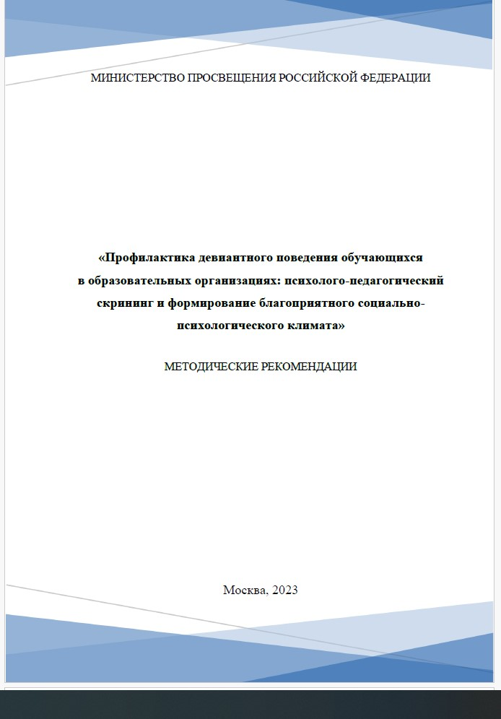
ГОБУ НОЦППМС
Notes:
19

Slide 20
Реестр психолого-педагогические программ, рекомендуемых для организации и проведения профилактической работы в образовательной организации Все программы прошли экспертную оценку общероссийской общественной организации «Федерация психологов образования России» и рекомендованы для реализации в образовательных организациях https://rospsy.ru/resultsKP2019
ГОБУ НОЦППМС
Notes:
20

Slide 21
СПАСИБО ЗА
ВНИМАНИЕ

